Slide 1
企业简介
●襄阳久征汽车部件有限公司
●襄阳道润顶业机电有限公司
地址：湖北省襄阳市高新区日产工业园莲花路2号
电话：0710-3495966
传真：0710-3495866

Slide 2
目录
CONTENT
01
02
03
04
05
关于我们
企业文化
产品介绍
合作单位
联系我们

Slide 3
01
关于我们

Slide 4
公司简介
● 襄阳久征汽车部件有限公司(全资控股襄阳道润顶业机电有限公司)地处襄阳市高新区日产工业园莲花路2号，公司占地30亩, 建筑面积2万平方米,资产总额5000余万元。各类加工、检验设备齐全，实验室已通过了东风小康公司的二方审核，研发、质量、生产等管理体系完善，全面通过IATF16949：2016以及ISO9001：2015质量管理体系认证,2021年获批高新技术企业。专业设计、生产各类车门开启限位器、剪式千斤顶、随车工具、舱门铰链及冲焊件，目前产品品种达到20多个400多种规格，年产能超过200万台套。公司在冲压、机加、焊接、装配等方面具有较强的技术及加工能力。襄阳久征公司客户主要有东风小康、东风特汽、东风风神、华晨鑫源、奇瑞商用、成功汽车、北汽瑞翔、南京长安、金琥汽车等，襄阳道润公司客户有东风股份（日产）、航宇精工等。

Slide 5
02企业文化
●以人为本造行业精品， ●诚信经营使顾客满意。
●服务强化品牌、专业铸造品质、合作共赢未来。
企业宗旨
核心价值观
企业
文化
质量目标
企业精神
●顾客零公里PPm≤50，3mis≤0.3；顾客满意度达≥85，并且以后逐年上升1；
按期交付率100%；成品一次交验合格率达98%；内外部质量成本率≤1%。
●至诚不息，不息则久，久则征。

Slide 6
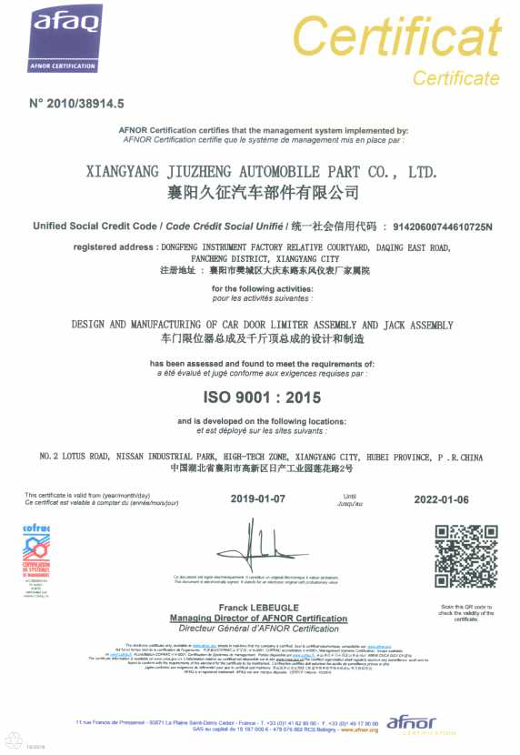
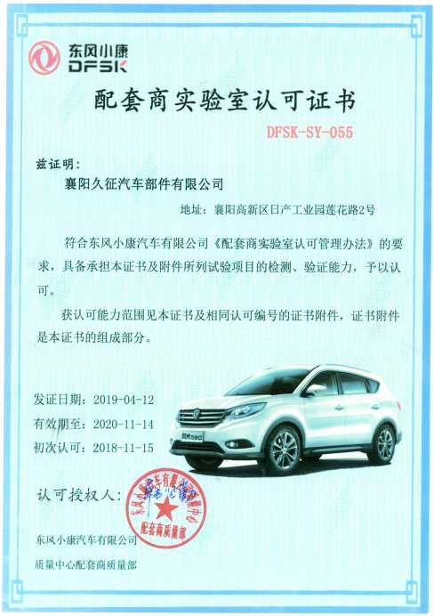
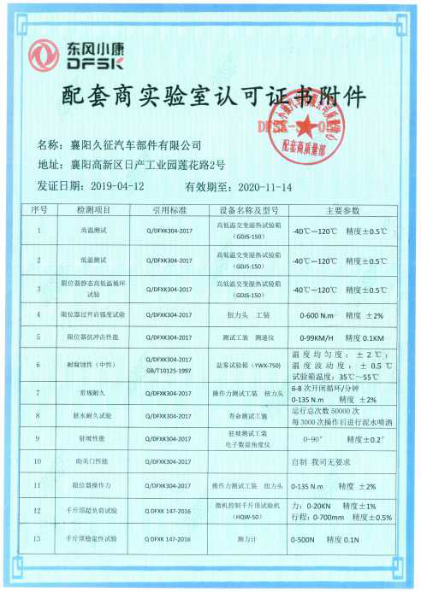
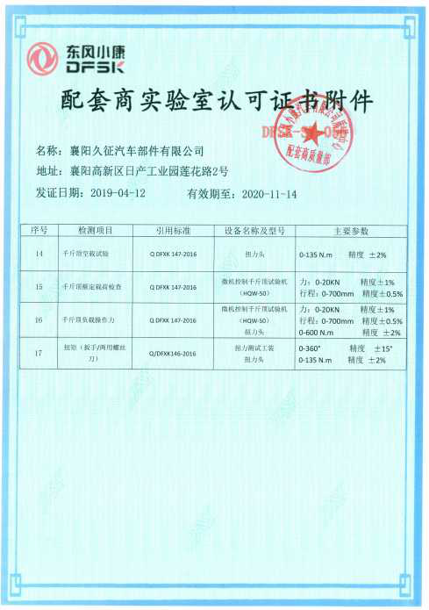
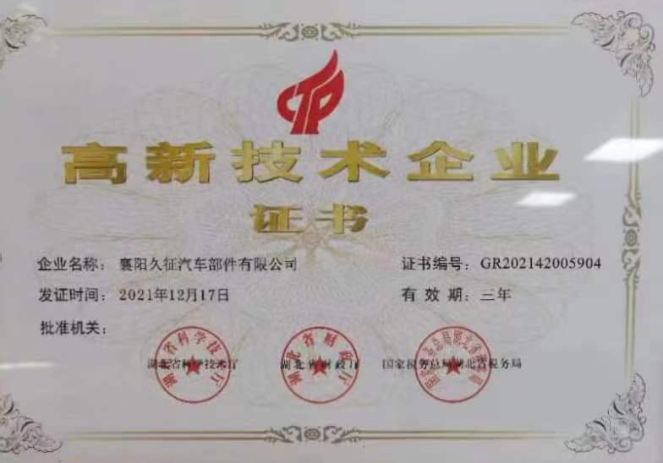
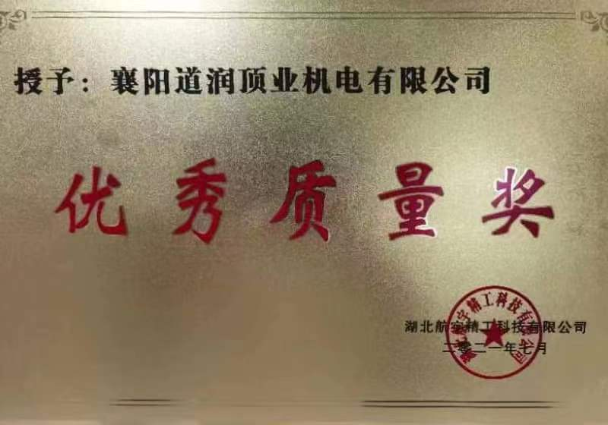
企业荣誉
资质荣誉

Slide 7
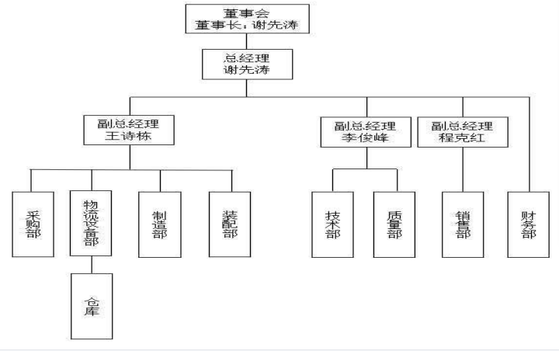
公司组织机构图

Slide 8
03
产品介绍

Slide 9
质量目标
01
质量目标
06
●顾客零公里PPm≤50，3mis≤0.2，6mis≤0.5；
●成品一次交验合格率达98%；
02
05
●顾客满意度达≥85，并且以后逐年上升1；
●内外部质量成本率≤1%；
03
04
●按期交付率100%；
●服务至上

Slide 10
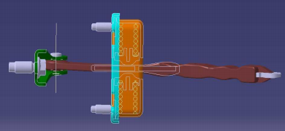
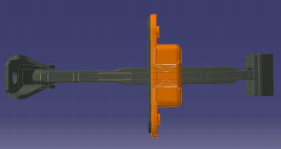
车门限位器
●公司具备较强的产品研制开发能力，公司技术中心配备CATIA P3V5-6R2016 3D软件进行产品模拟开发分析，可以与汽车主机厂实现同步研发，目前公司检测中心配备先进的微机控制碳硫分析仪、盐雾腐蚀试验箱、高低温试验箱、老化试验箱、微机控制拉力试验机、微机控制车门限位器试验机、微机控制千斤顶万能试验机等主要研发及生产检测设备10余台（套），配套检测设备齐全，能满足现阶段研发及生产要求，其中为日产研发的压簧结构的限位器获2013年度襄阳市科技奖。
●压簧结构
●橡胶结构

Slide 11
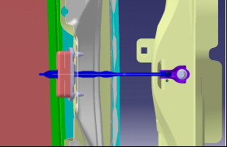
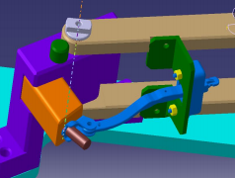
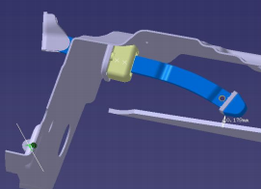
研发情况介绍(车门限位器)
●3D运动分析设计验证
●模拟车门工装验证

Slide 12
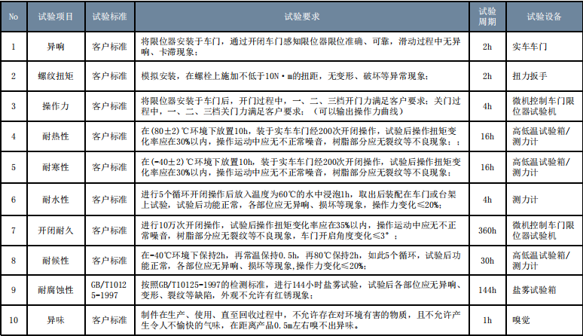
研发情况介绍(车门限位器试验大纲)

Slide 13
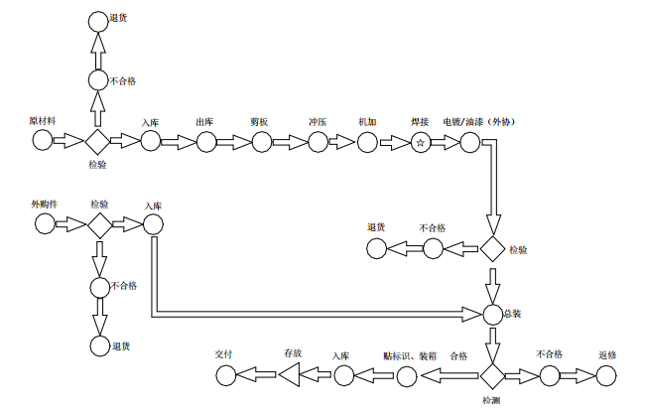
研发情况介绍（车门限位器产品工艺流程图）

Slide 14
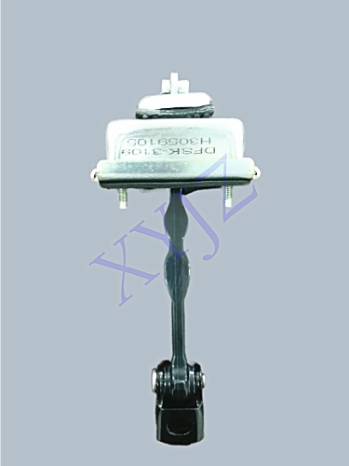
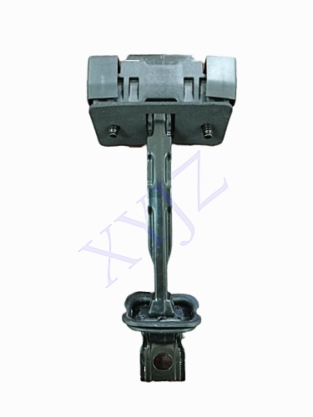
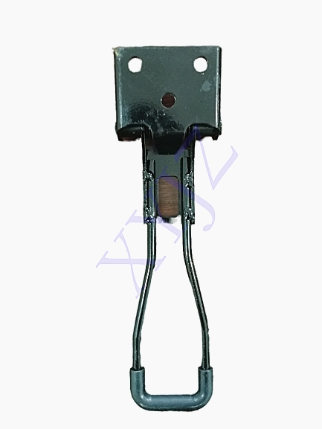
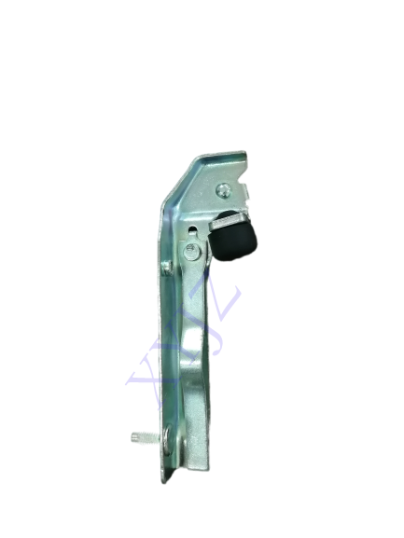
产品展示
金属外壳●弹簧结构
塑料外壳●弹簧结构
车背门限位器
车滑门限位器

Slide 15
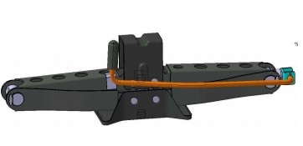
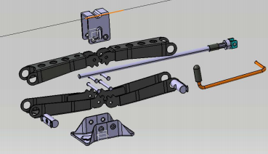
剪式千斤顶
●公司在随车工具领域秉承了较强的研发及生产能力，取得了轻小型起重设备
生产许可证，公司汇聚了本行业一批优秀的专业技术及管理人才，核心管理层在
随车工具领域具有丰富的生产及技术经历，可以成为客户的全服务供应商。
●千斤顶总成
●摇杆与千斤顶总成一体结构
●千斤顶总成拆解示意图

Slide 16
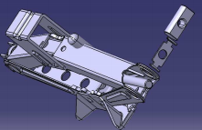
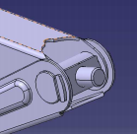
研发情况介绍(剪式千斤顶)
● 螺杆总成采用鐓铆结构（承载扭矩≥70N.m），单线梯形螺纹滚压成形，螺纹表面粗糙度优于车削﹑铣削和磨削，滚压后的螺纹表面因冷作硬化而能提高强度和硬度，材料利用率高，生产率比切削加工成倍增长，且易于实现自动化，滚压模具寿命长。
● 光孔销轴及螺纹销轴采用卡片定位，装配便捷，消除销轴孔加工对称度误差、使螺杆空载更顺滑，避免销轴压铆损伤表面。

Slide 17
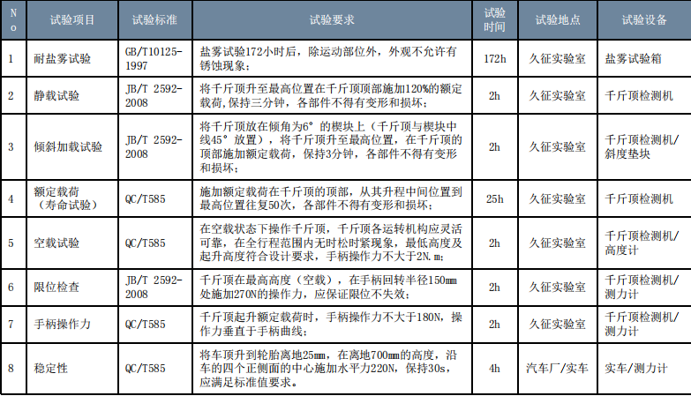
研发情况介绍(剪式千斤顶试验大纲)

Slide 18
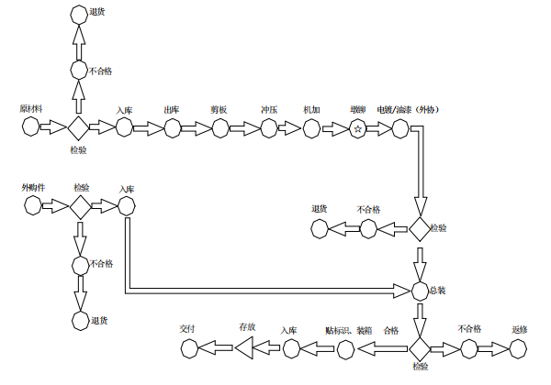
研发情况介绍(剪式千斤顶工艺流程图)

Slide 19
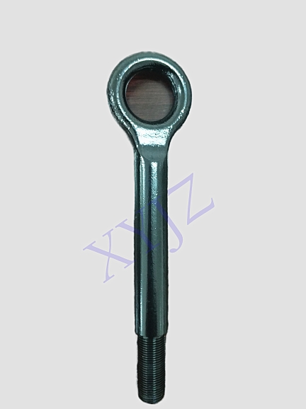
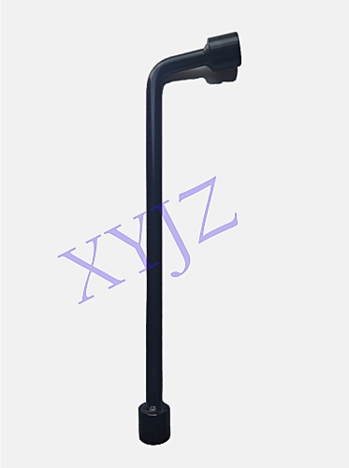
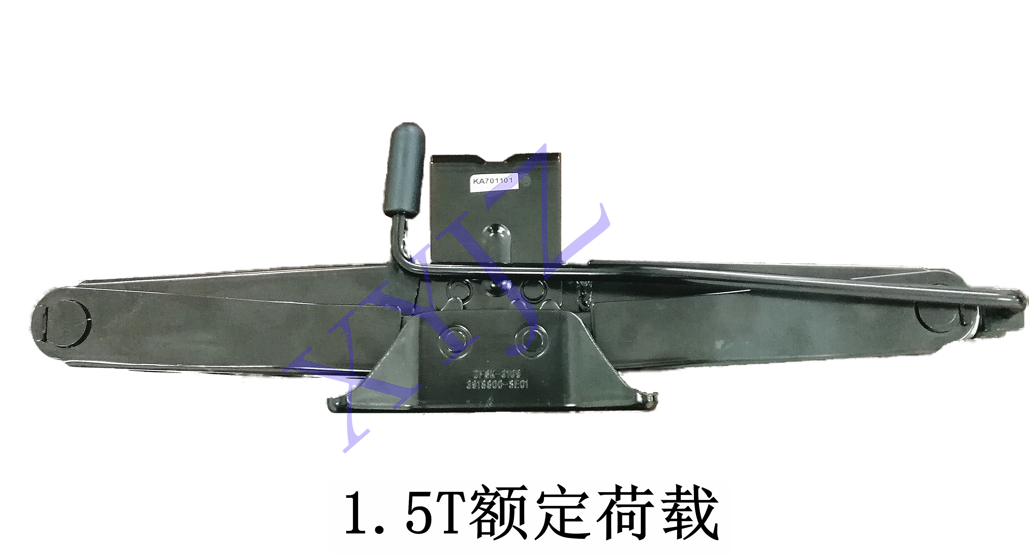
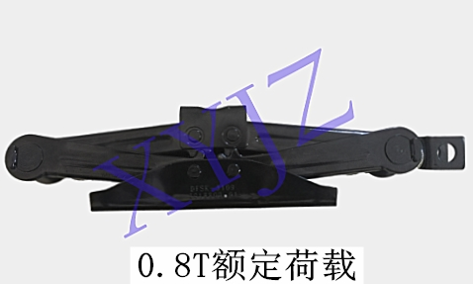
产品展示
1.5T千斤顶
0.8T千斤顶
牵引钩
车轮螺母扳手

Slide 20
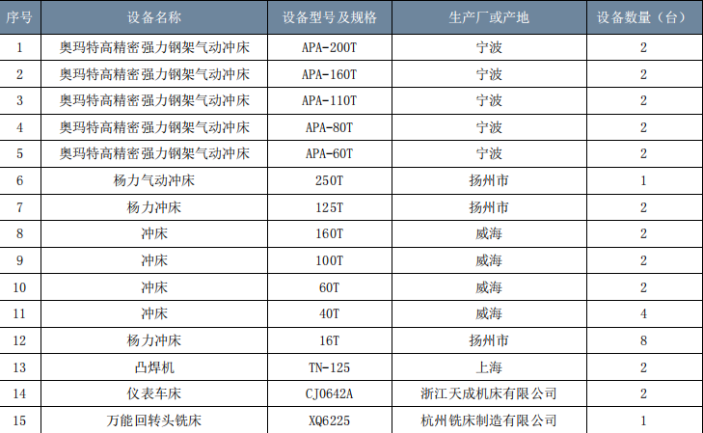
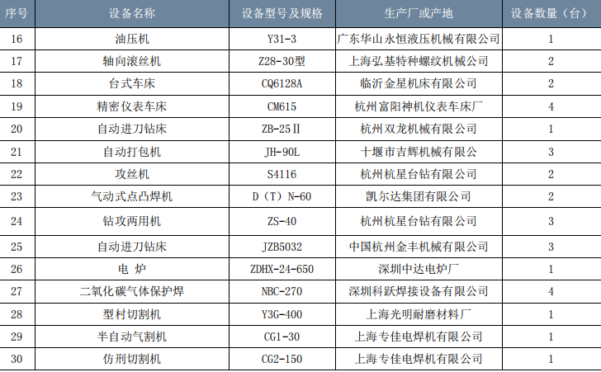
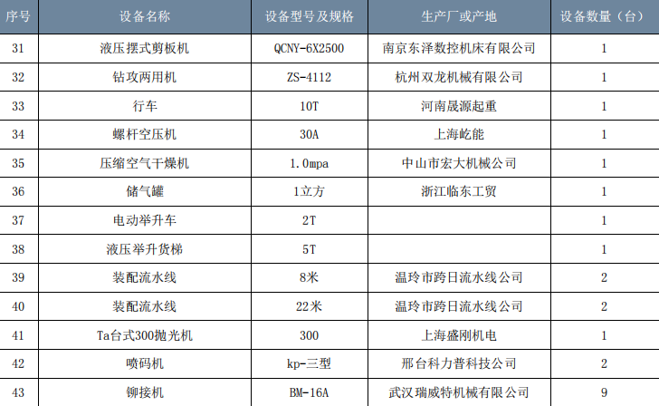
制造情况介绍（生产设备清单)

Slide 21
我们质量服务流程
问题反馈
接触问题
了解问题
分析问题
持续关注
闭环管理
跟踪问题
解决问题

Slide 22
04合作单位

Slide 23
联系我们
联系我们
地址：湖北省襄阳市高新区日产工业园莲花路2号
电话：0710-3495966
传真：0710-3495866
联系人：程女士：13487173869 李先生：13986349708
邮箱： ckh0305@126.com junf_li@163.com
05

Slide 24
THANKS

